Slide 1
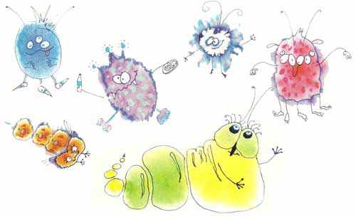
Презентация к занятию изобразительного искусства для учащихся младших классов школы-интерната д. Харампур на тему: Мир фантазий «Кляксография и монотипия»

Slide 2
Цели:
Развивает творчество, воображение, фантазию.
Кляксография помогает формировать умение передавать силуэтное изображение, отрабатывать навыки работы красками, кистью.
Развивает творчество, фантазию, воображение, воспитывает эстетическое восприятие произведений изобразительного искусства.

Slide 3
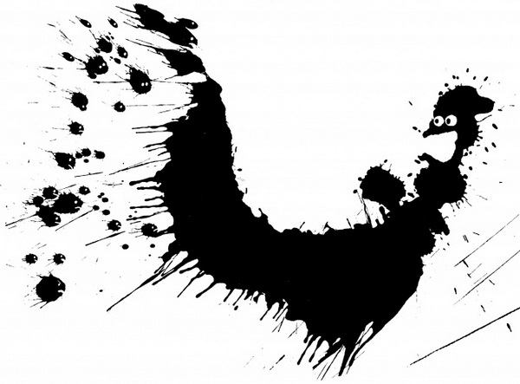
Клякса – это бесформенное пятно краски или чернил.

Slide 4
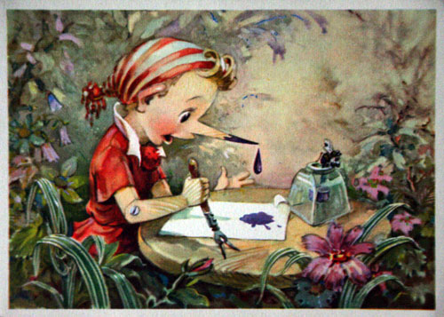
А. Толстой. «Золотой ключик»
Буратино увидел в чернильнице муху, сунул туда нос и посадил на бумагу кляксу…

Slide 6
Замечательная клякса В каждой кляксе Кто-то есть, Если в кляксу Пальцем влезть. В этой кляксе – Кот с хвостом, Под хвостом – Река с мостом, Судоходная река Для судов и судака. На мосту – Чудак с чудачкой. Под мостом – Судак с судачкой, И плывут туда-сюда Всевозможные суда: Туда плывут с тудачками, Сюда плывут с сюдачками, Отражаются в реке Судаки с чудачками, Чудаки с судачками. Этой кляксе - конец, Надо сделать новую, В ней - огромный дворец И балкон с коровою! Автор: Юнна Мориц

Slide 7
Отрывок из мультфильма «голубой щенок», «Песенка пирата и кота»

Slide 8
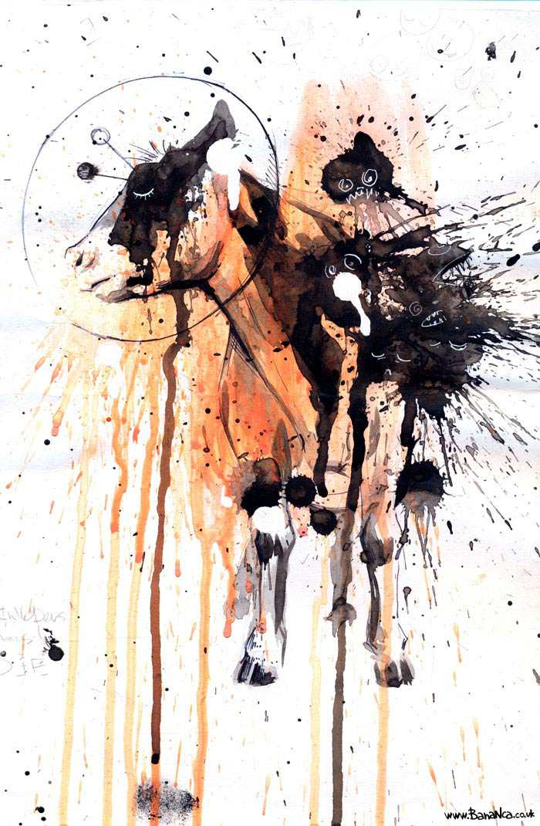
Отрывок из стихотворения Семёна Островского. Было время: Ручки плаксы Оставляли всюду кляксы. Мы и этак-с, мы и так-с, А они нам Кляксы, Шмяк-с! Кляксы-шмяксы – Всё равно Выходило не смешно, Потому что из-за клякс Получался кавардак-с. Всюду кляксы, Кляксы-шмяксы. Кляксы длинные, как таксы, Кляксы жирные, как черви, Кляксы страшные, как черти. Кляксы безобразные – Паукообразные. Кляксы странные совсем, Не сравнимые ни с чем. Доставалось всем вполне – Картам школьным на стене... Кляксы были вездесущи И на море, и на суше.

Slide 9
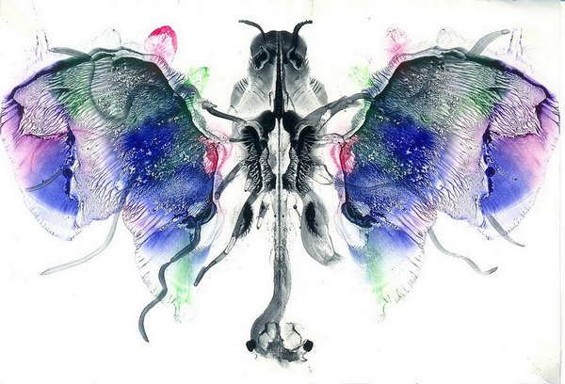
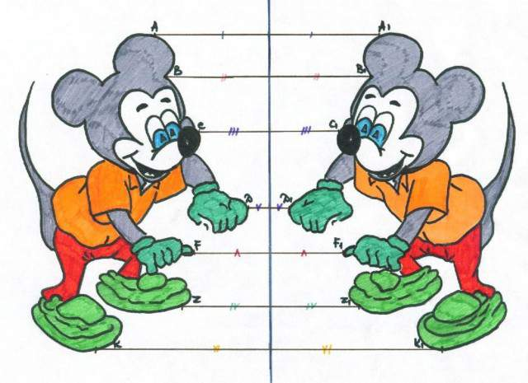
Симметрия

Slide 10
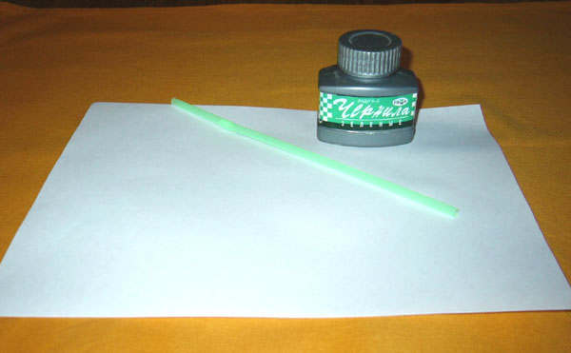
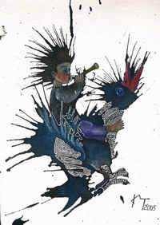
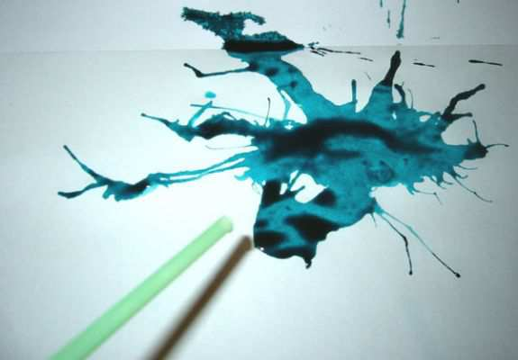
Кляксография с трубочкой

Slide 11
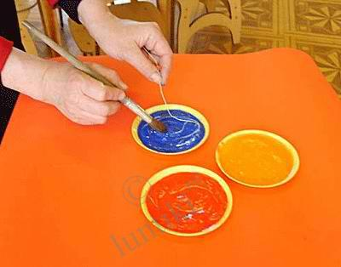
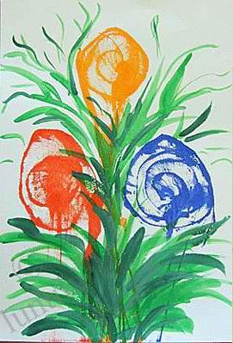
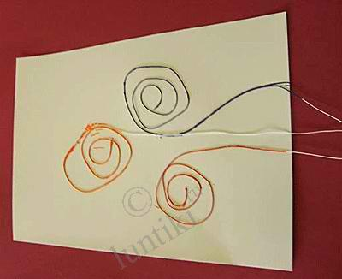
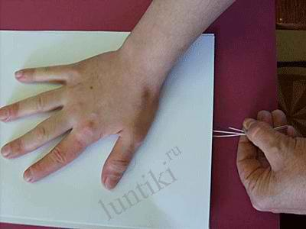
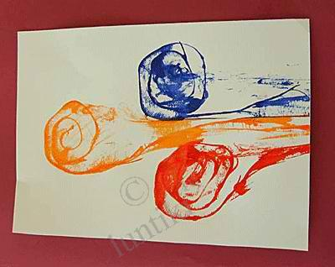
Кляксография с ниточкой

Slide 12
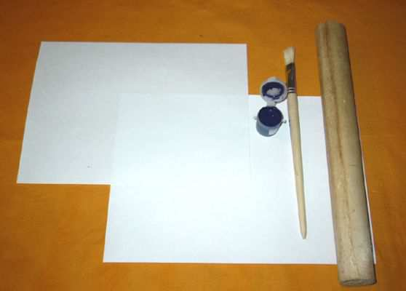
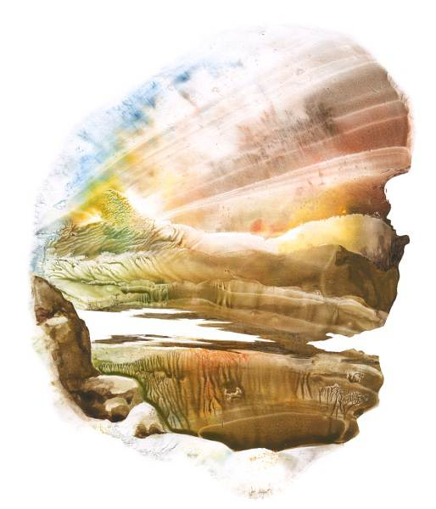
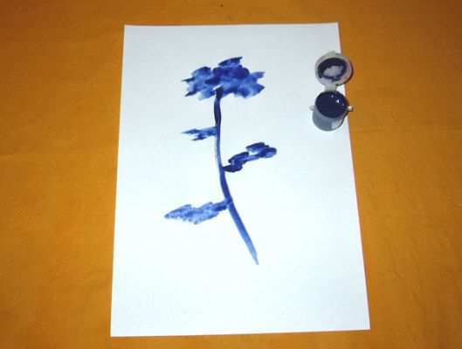
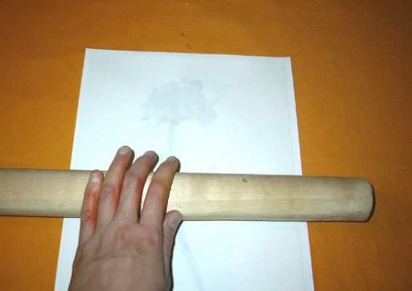
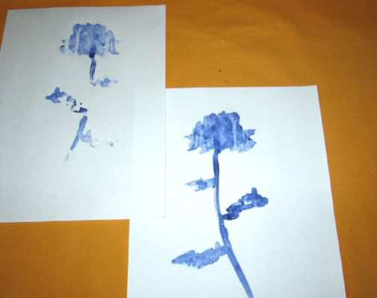
Монотипия

Slide 13
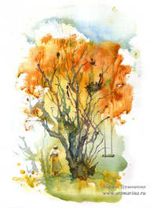
Монотипия + кляксография

Slide 14
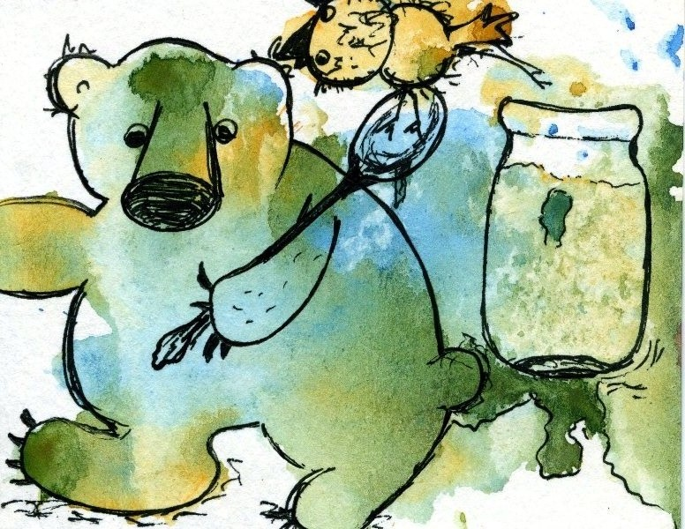
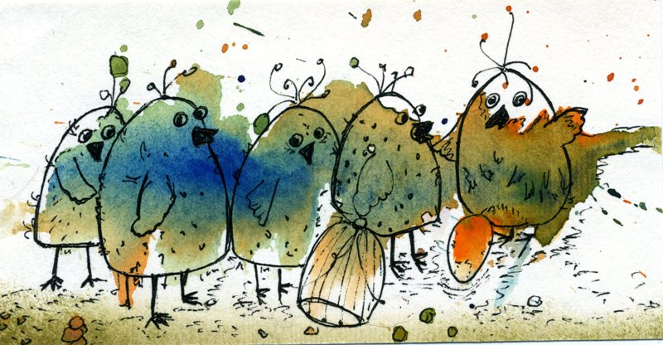
Мир фантазий

Slide 15
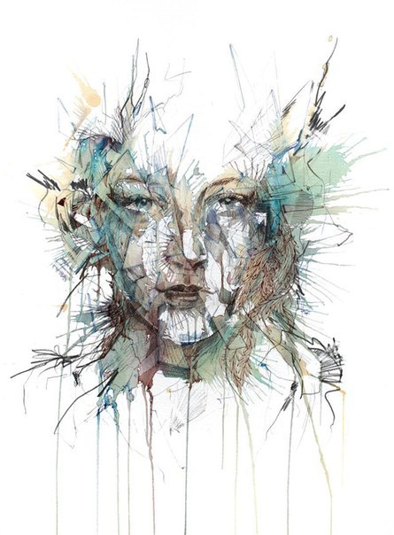
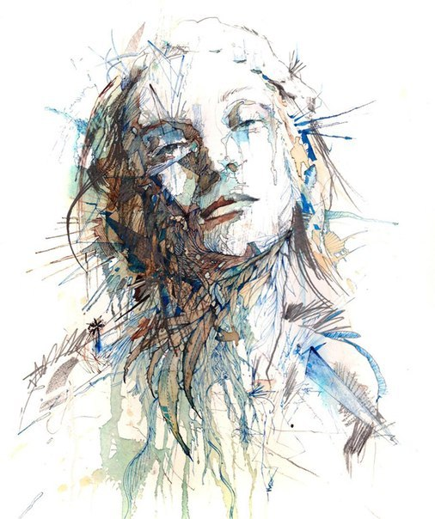
Работы художников

Slide 16
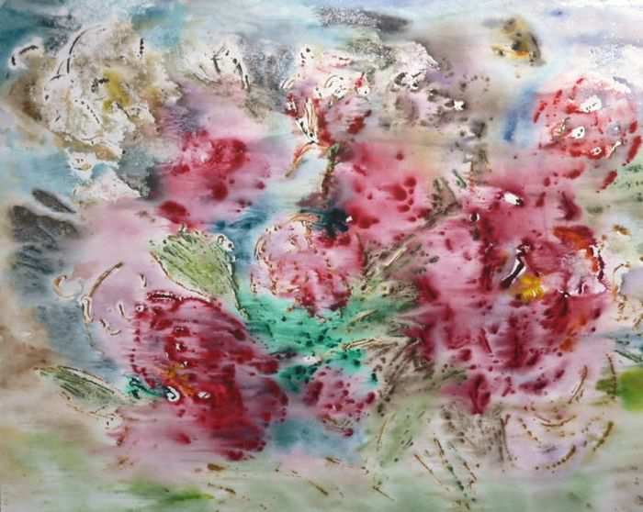
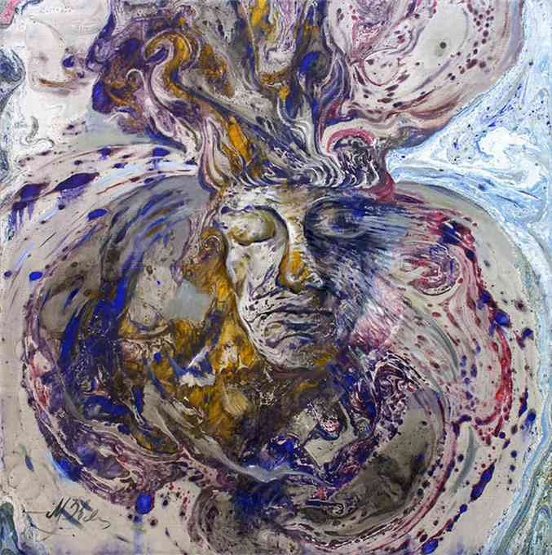
Работы художников

Slide 17
Спасибо за внимание!

Slide 18
Список используемых источников. Кляксография с коровой: http://cs10051.vk.me/u97221123/133536925/x_9276ad94.jpg Изображение баббочки: http://artshopnow.com/image/cache/data/1/%D0%9C%D0%BE%D0%BD%D0%BE%D1%82%D0%B8%D0%BF%D0%B8%D1%8F--250x200.jpg Изображение, кляксография с трубочкой: https://lh6.ggpht.com/OfVVndIWgmChJxGq-9VGjP0QP2eDxBQ08cTh9HzOYiyygN18DrO9_eHcwv-jc7S42hTmOmA=s85 Изображение, кляксография с ниточкой: https://lh4.ggpht.com/5rSeOBxXiG8iBTKk9WhErLvLYSljCytqOg-Gky9asxpZGM6iyVYXi_1h271gI8dR1x2u=s85 Художник - иллюстратор Екатерина Шемяк: http://img11.nnm.me/4/a/0/f/1/acee3a382d30534bdf7ed36e3f5.jpg Портреты Карне Гриффитс: http://artorama.ru/wp-content/uploads/2013/05/carne-4-640x764.jpg

